Slide 1


Slide 2
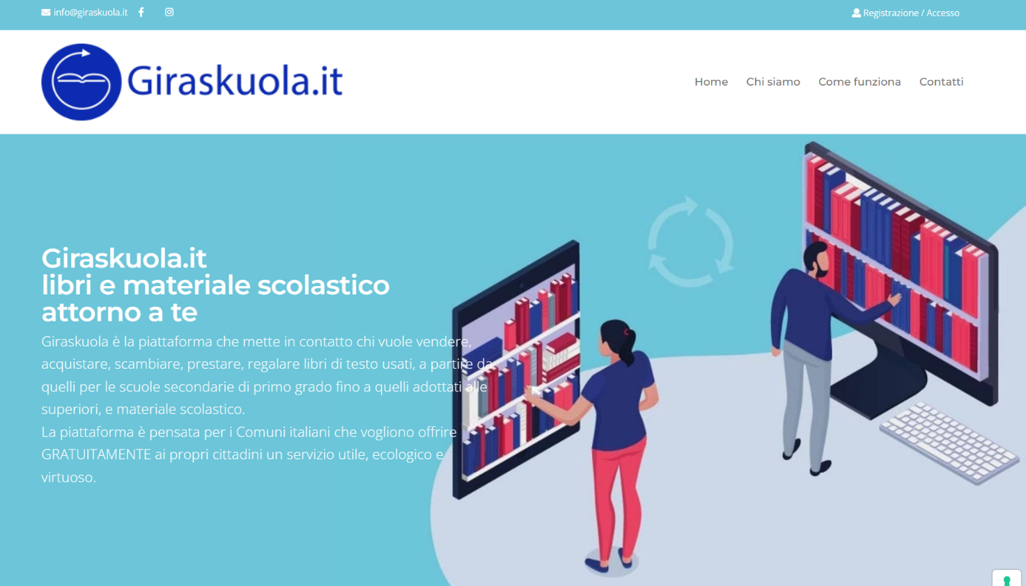
Giraskuola.it
Siamo una start-up innovativa, nata a fine ottobre 2020 e attiva da aprile 2021, che vuole promuovere l’economia circolare e il riuso virtuoso nel campo dei libri e dei materiali scolastici a km zero. Agiamo a livello locale e mettiamo in relazione le persone così che possano spendere meno e avere a disposizione i libri scolastici a prezzi contenuti. Giraskuola è un progetto pensato per i Comuni che vogliono offrire un servizio innovativo ai proprio cittadini.
Giraskuola.it è una iniziativa pensata, sviluppata e messa in pratica durante il periodo di COVID 19, che ha purtroppo causato forti problemi di liquidità per buona parte delle famiglie italiane, a causa della sospensione o diminuzione oraria di molti rapporti lavorativi. Proprio questo ha ridotto il potere d’acquisto soprattutto di quelle famiglie in cui erano presenti redditi non fissi; se a ciò si aggiunge la necessità di provvedere al prosieguo dell’istruzione di tutte le fasce d’età, senz’altro si può arrivare alla conclusione dell’esistenza di una reale necessità di ricorso a strumenti ed iniziative, in grado di sostenere le fasce più deboli, con proposte e servizi innovativi. Giraskuola si occuperà di questo, specializzandosi nel settore scolastico.

Slide 3
Giraskuola.it
L’idea è nata da una famiglia, una mamma e un papà che cercando di trovare una soluzione ad una propria esigenza, comune alla maggior parte delle famiglie italiane, ha dimostrato che le idee migliori e utili si trovano nei momenti più difficili essendo in grado di “rialzarsi” e “reinventarsi” anche a seguito di questo difficile momento che ha toccato ogni aspetto della vita quotidiana. Abbiamo creduto sin dal principio nel nostro progetto, investendo tutto e sconvolgendo la nostra vita. Sapevamo che se questo progetto fosse piaciuto a noi sarebbe piaciuto a tutte le altre famiglie italiane e volevamo credere ancora nell’aiuto delle amministrazioni locali e nel governo che ci amministra che, non ci hanno minimamente deluso, al contrario ci hanno fatto ricredere e sperare. Siamo nati in un piccolo paese in provincia di Bergamo e, come tutte le famiglie dobbiamo fronteggiare problemi quotidiani con le spese che si possono avere con più figli, soprattutto in età scolare. Avendo due figli adolescenti, abbiamo accantonato nell’arco degli anni un sacco di materiale e testi scolastici ancora in buono stato che non sapevamo a chi dare, quando magari il nostro vicino ne aveva bisogno e non lo sapevamo. Da lì è nata l’idea di creare Giraskuola, una piattaforma di contatto che permette alle famiglie dello stesso comune o dei comuni limitrofi di scambiare, regalare o vendere tutto ciò che ruota intorno alla filiera scolastica: dal grembiulino, al dizionario ai rigoli allo zaino e non per ultimi i testi scolastici.

Slide 4
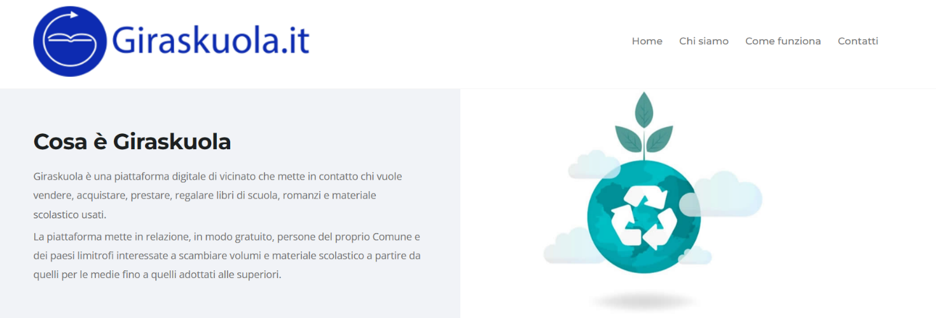
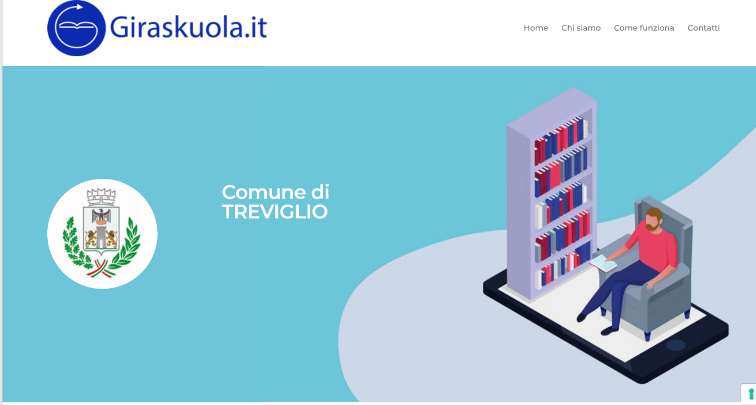
Cosa è Giraskuola.it
Il nostro intento è quello di creare una rete di comunità ecologiche e solidali a livello nazionale, dove si cerca di dare una seconda vita a tutto ciò che ruota intorno alla filiera scolastica cercando e trovando il risparmio, favorendo la crescita della comunità .Siamo già presenti in oltre 60 comuni e più di 400 scuole. Agiamo a livello locale e mettiamo in relazione le persone così che possano spendere meno e avere a disposizione i libri scolastici a prezzi contenuti. Giraskuola è un progetto pensato per i Comuni che vogliono offrire un servizio innovativo ai proprio cittadini e permette loro di essere motore di economia circolare sul territorio. Per questo è un servizio semplice e gratuito. Non chiediamo commissioni sul venduto e non rappresentiamo un canale aggiuntivo di vendita per gli editori. Vogliamo fare incontrare le persone e favorire il risparmio e il riciclo dei prodotti della filiera scolastica. La piattaforma è pensata per i Comuni italiani che vogliono offrire ai propri cittadini un servizio utile ed ecologico. il Comune dà incarico alla società Giraskuola di inserire all'interno della Piattaforma un'apposita sezione dedicata allo stesso Comune ove saranno inseriti tutti gli Istituti Scolastici presenti sul territorio divisi per classi e sezioni.

Slide 5
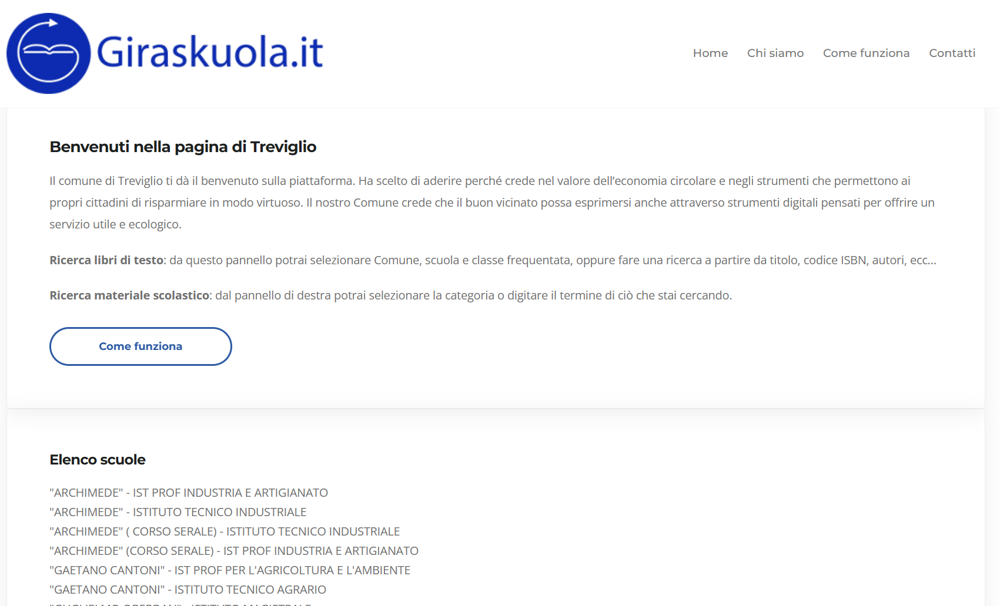
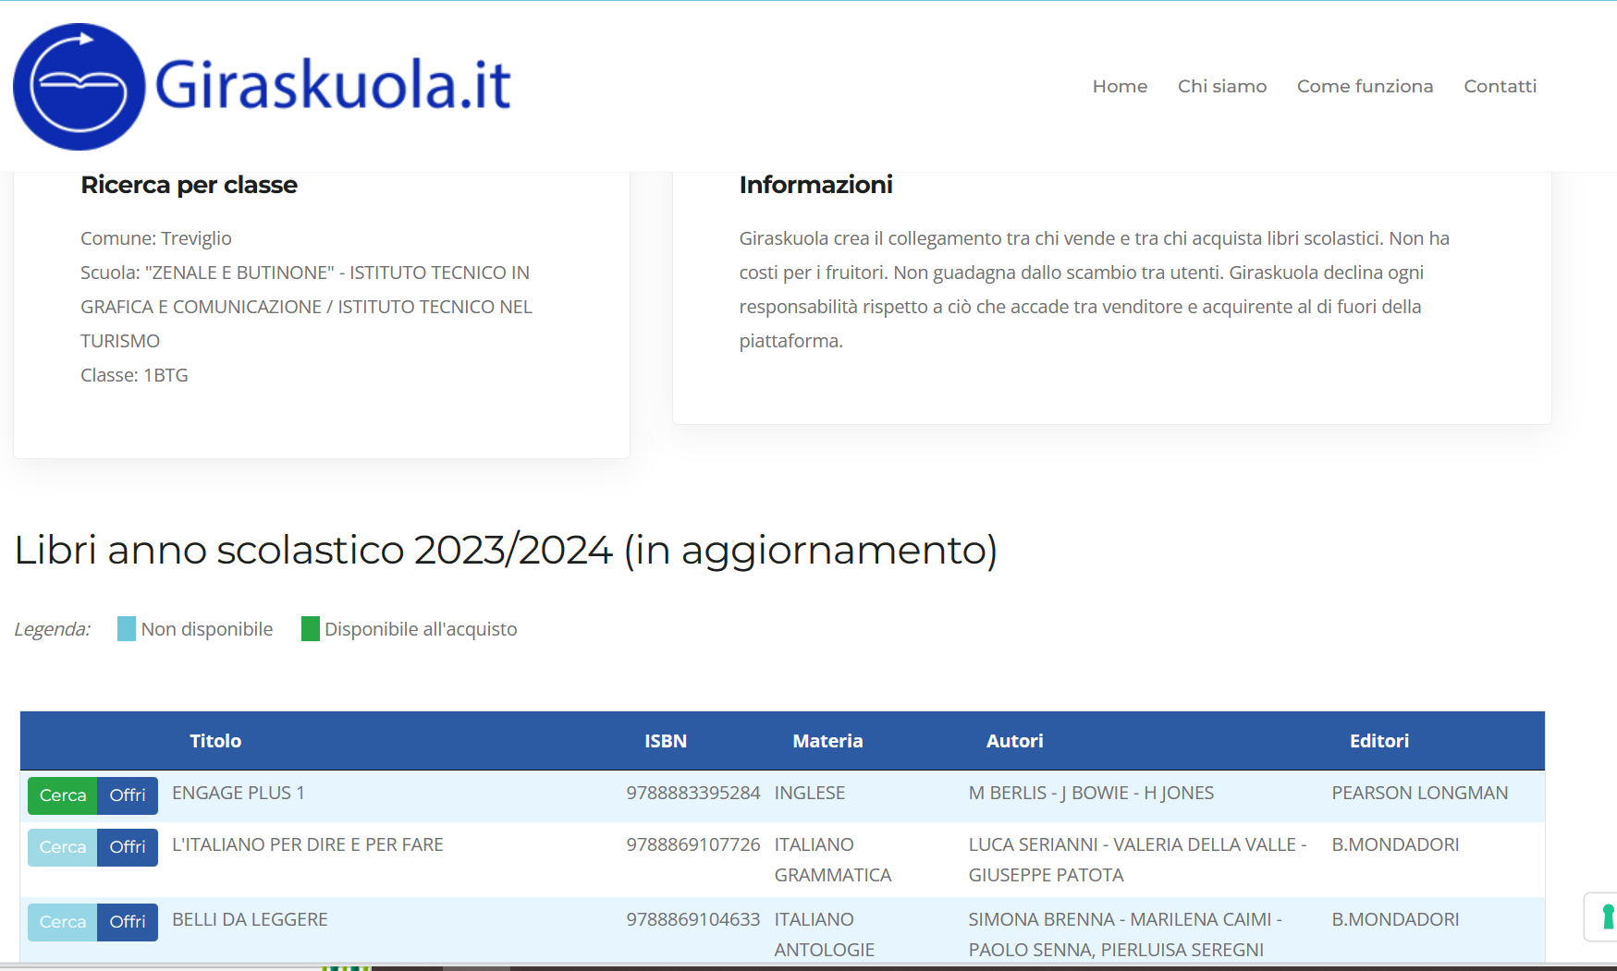
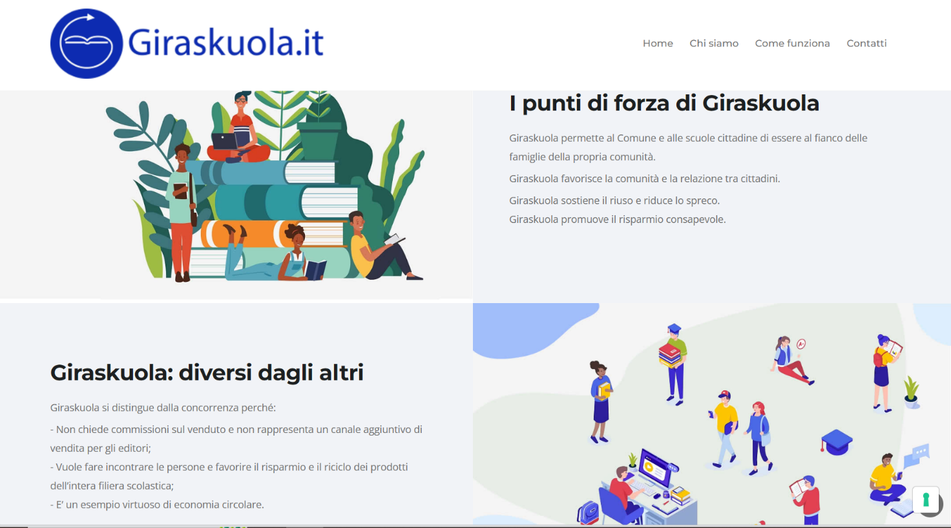

Slide 6
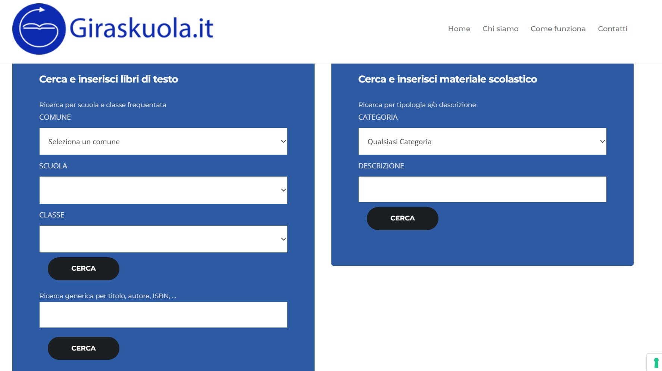
Giraskuola.it
Attraverso Giraskuola gli utenti possono individuare il paese, la scuola e le sezioni, qualora il comune avesse aderito a promuovere l’iniziativa. Per accedere al servizio occorre registrarsi, dopodiché si potranno consultare le liste del materiale scolastico e dei libri adottati dalle classi degli istituti che si trovano nei comuni che aderiscono a Giraskuola. Una volta individuato il titolo si può mettere in vendita o acquistare: la piattaforma metterà in contatto l'acquirente e il venditore, che a loro volta definiranno i termini dell'acquisto. Sottolineiamo la gratuità del servizio e che Giraskuola non guadagna dalla compravendita .Giraskuola favorisce la comunità e la relazione tra cittadini. Giraskuola mette in contatto domanda e offerta e non ha costi per i fruitori.

Slide 7
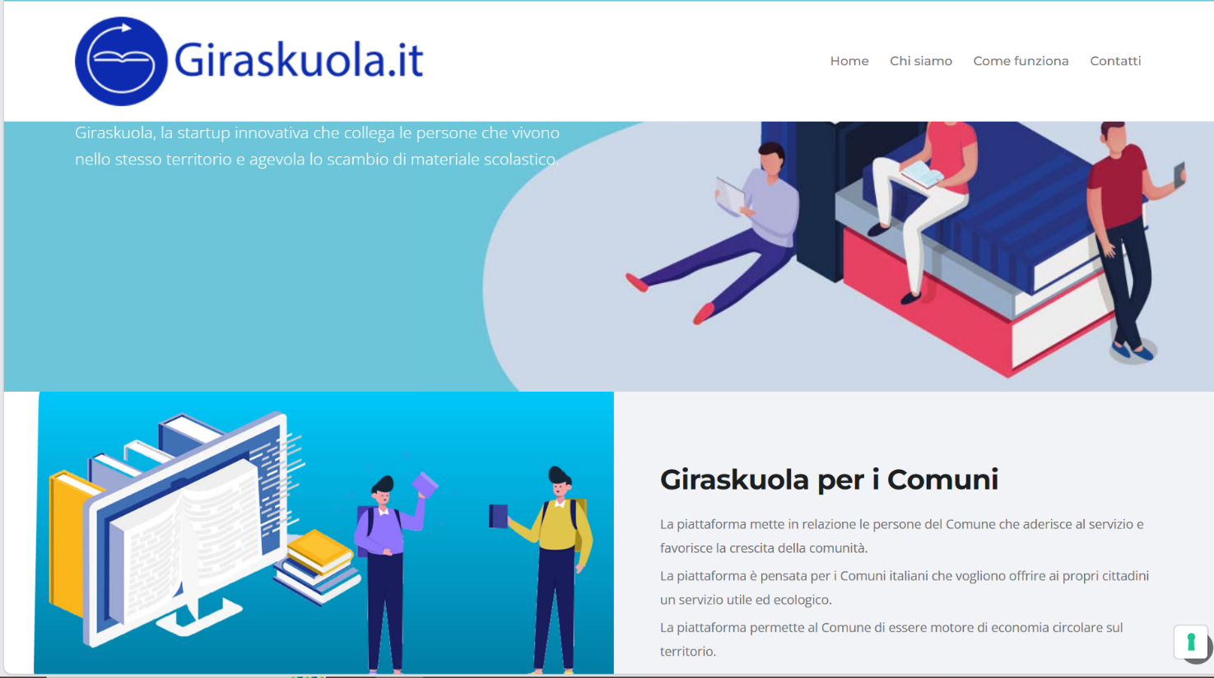
Giraskuola.it
Giraskuola permette al Comune di essere al fianco delle famiglie della propria comunità anche in ambito scolastico. Giraskuola sostiene il riuso e riduce lo spreco, favorisce il km zero di tutto ciò che ruota intorno alla filiera scolastica, promuove il risparmio consapevole. Rappresentiamo un progetto etico in ambito sociale, digitale e ambientale che rispecchia totalmente i fattori di sostenibilità ESG, sia per i Comuni aderenti che per le ditte del territorio che intendano sostenere l’iniziativa.

